Slide 1


PREVENCIÓN DEL ACOSO SEXUAL CALLEJERO Y OBTENCIÓN DEL CAMINO MAS ÓPTIMO

Slide 2
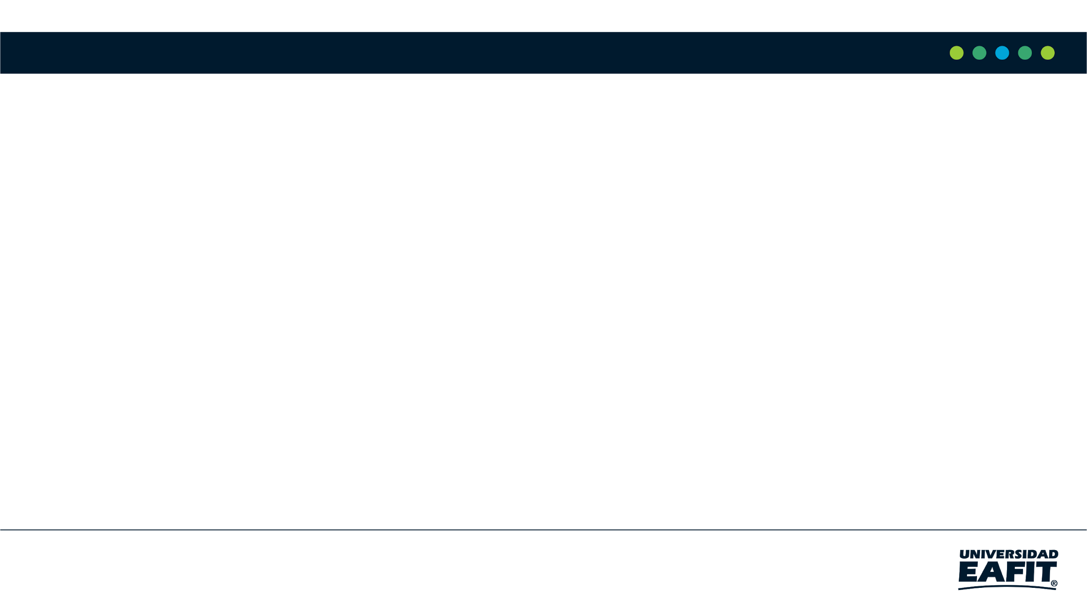
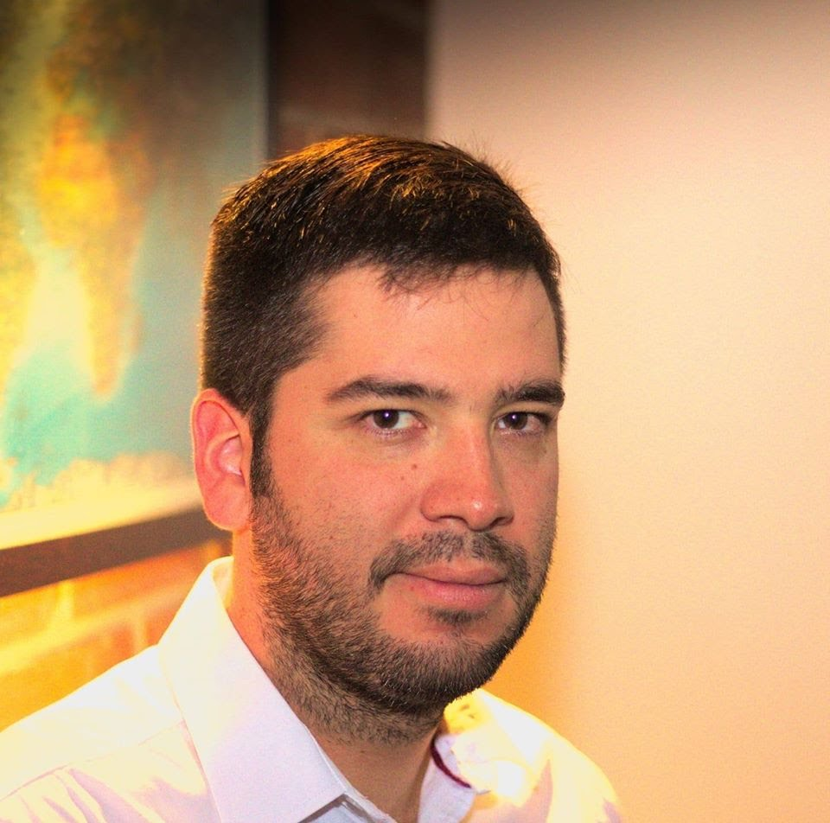
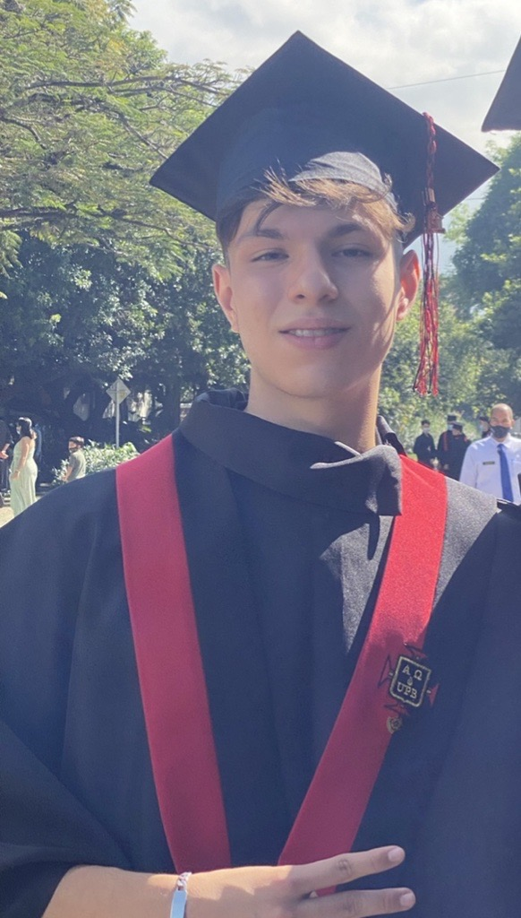
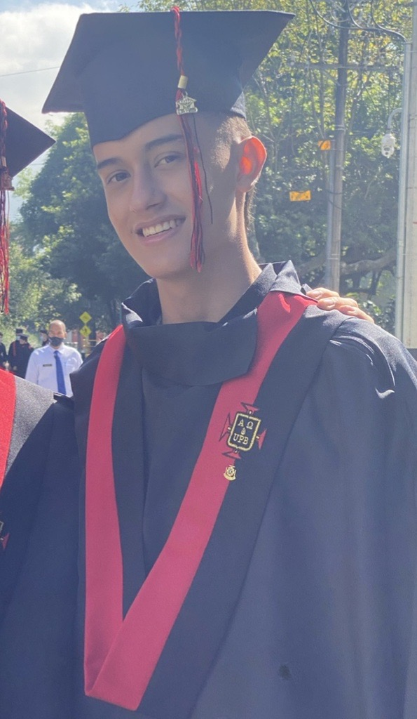
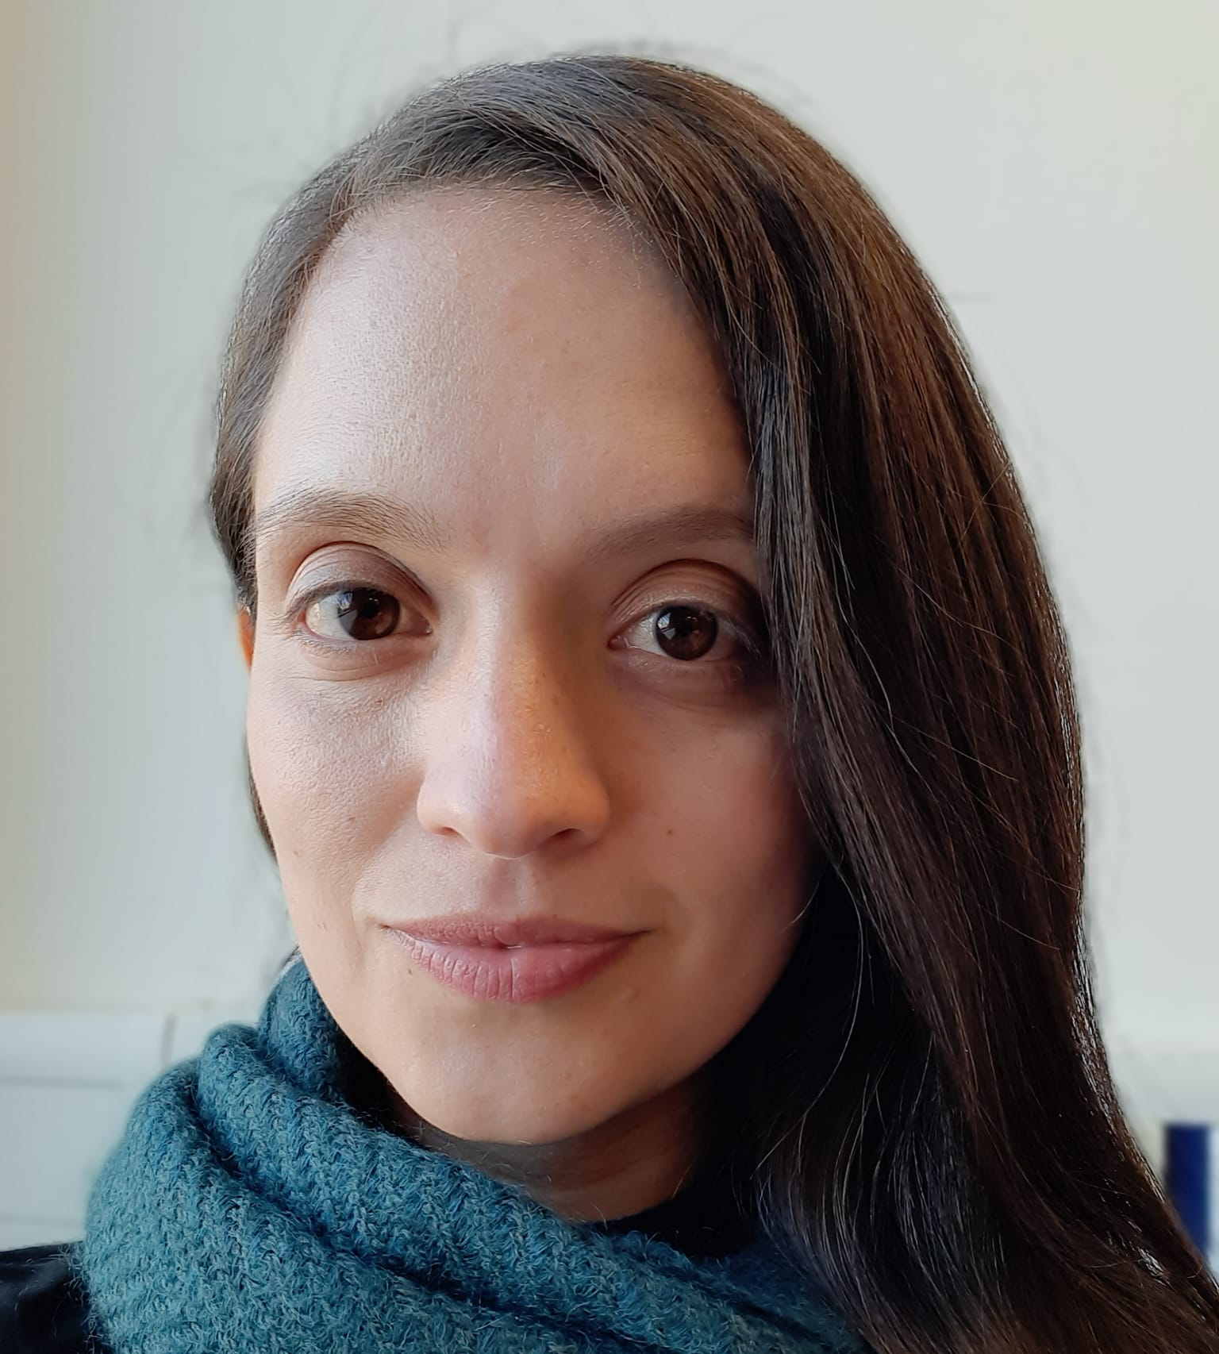

Presentación del equipo
Julian Osorio
Revisión de los algoritmos
Jose David
Recolección de información
Andrea Serna
Revisión de la literatura
Mauricio Toro
Preparación de los datos
http://github.com/josecardenasl/ST0245-002/

Slide 3
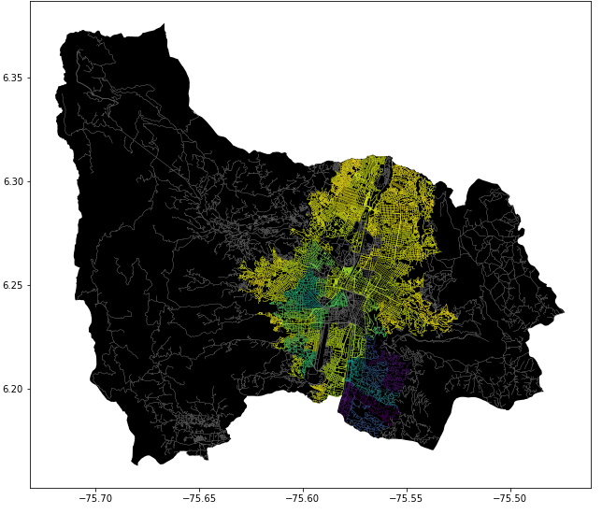
Planteamiento del problema
Algoritmo para el camino más corto
Calles
de Medellín, Origen y Destino
Tres caminos que reducen tanto el riesgo de acoso como la distancia

Slide 4
Algoritmo de solución
Bellman, Ford
Calles
de Medellín, Origen y Destino
Un camino que reduce tanto la distancia como el acoso

Slide 5
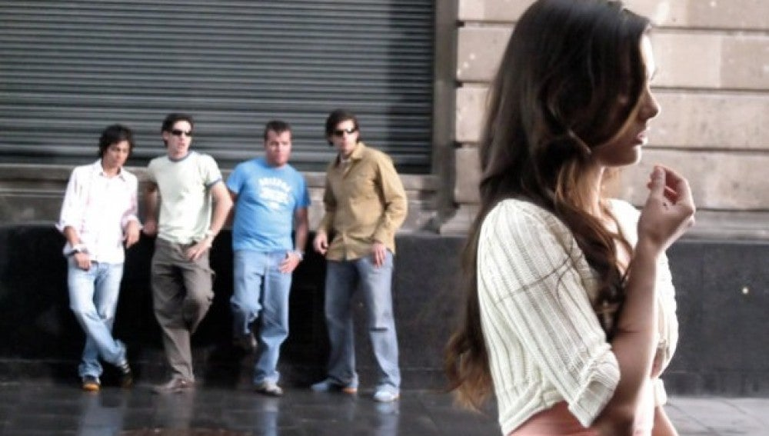
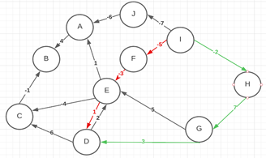
Explicación del algoritmo
Bellman, Ford
La solución planteada para este problema es un algoritmo el cual ayude a las personas a escoger el camino mas optimo en cuanto a distancia y seguridad posible dependiendo del lugar a dónde se dirijan. En este caso se va a utilizar el algoritmo Bellman Ford ya que, a diferencia de otros similares como el Dijkstra, este funciona cuando hay bordes de peso negativo facilitando así la detección de ciclos negativos para un mayor rango de obtención de datos, además, da solución a problemas como la obtención de rutas mas cortas desde un nodo origen el cual es más general que en otros algoritmos.

